Slide 1
8.A Prvky 14. skupiny Udělejte si výpisky z přiložené prezentace Prvky 14. skupiny. Písemně do sešitu odpovězte na otázky: 1.Jakým způsobem se zjišťuje tvrdost tužek? 2.Po kom byl nazván fulleren? 3.Co je to cínový mor? Prvky 14. skupiny.pptx

Slide 2
Prvky 14.skupiny
Ing.L.Johnová
ZŠ Lom
Notes:
2

Slide 3
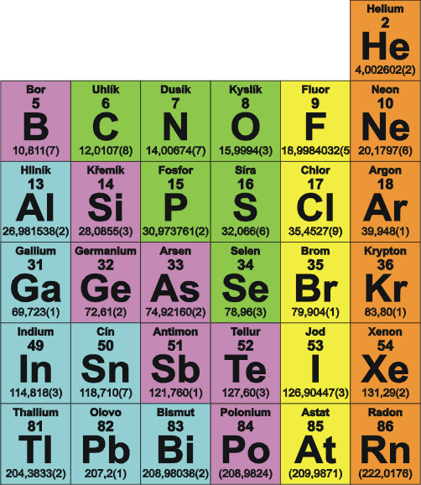
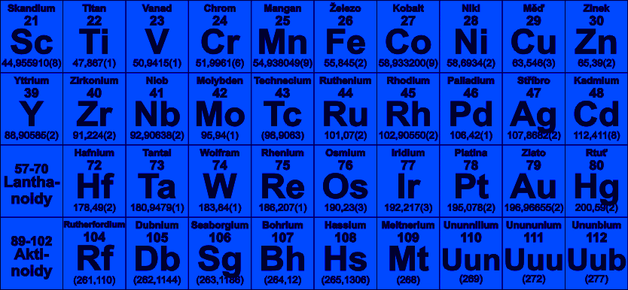
PRVKY 14.SKUPINY
Notes:
3

Slide 4
Prvky 14. skupiny
Prvky 14. skupiny PSP( dříve skupina IV. A)-
dříve TETRELY
- mají ve valenční elektronové slupce čtyři valenční
elektrony
uhlík(C)
křemík(Si)
germanium(Ge)
cín(Sn)
olovo(Pb)
flerovium(Fl) – radioaktivní uměle vytvořený
C - je nekov, Si, Ge – polokovy, Sn, Pb - kovy
Notes:
4

Slide 5
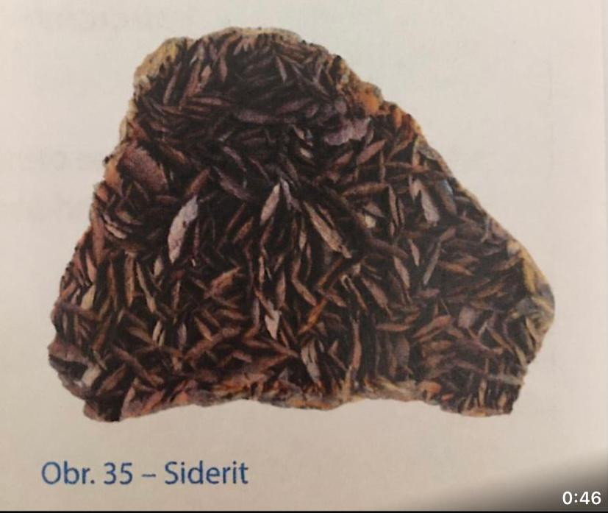
Prvky 14. skupiny
Uhlík (C)
- biogenní prvek-součástí všech živých organismů
- nekov
- v přírodě se vyskytuje volný i vázaný ve sloučeninách – CO2 – součást ovzduší
- uhličitany – tvoří nerosty (kalcit
magnezit, siderit)
- součást fosilních paliv – uhlí, ropa
zemní plyn
Notes:
5

Slide 6
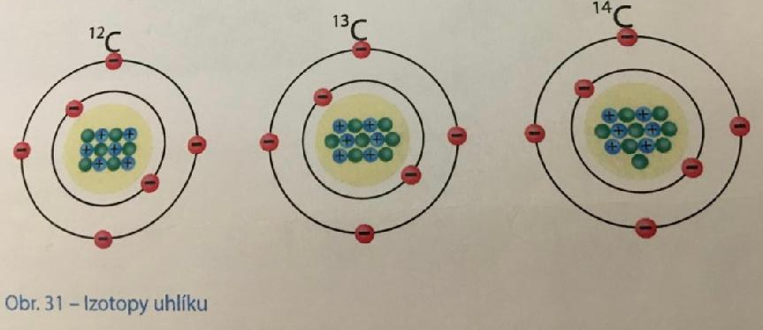
Prvky 14. skupiny
Volný C se v přírodě vyskytuje ve formě 3 izotopů:
- nejstabilnějším izotopem 12 C – 6 neutronů(98.89% C)
- méně významný 13 C – 7 neutronů
- nestabilní radioaktivní izotop 14 C – 8 neutronů
Notes:
6

Slide 7
Prvky 14. skupiny
Uhlík (C)
Vyskytuje se ve 3 formách- tuha(grafit)
- diamant
- fulleren
( se liší vlastnostmi- rozdílné uspořádání atomů uhlíku)
Notes:
7

Slide 8
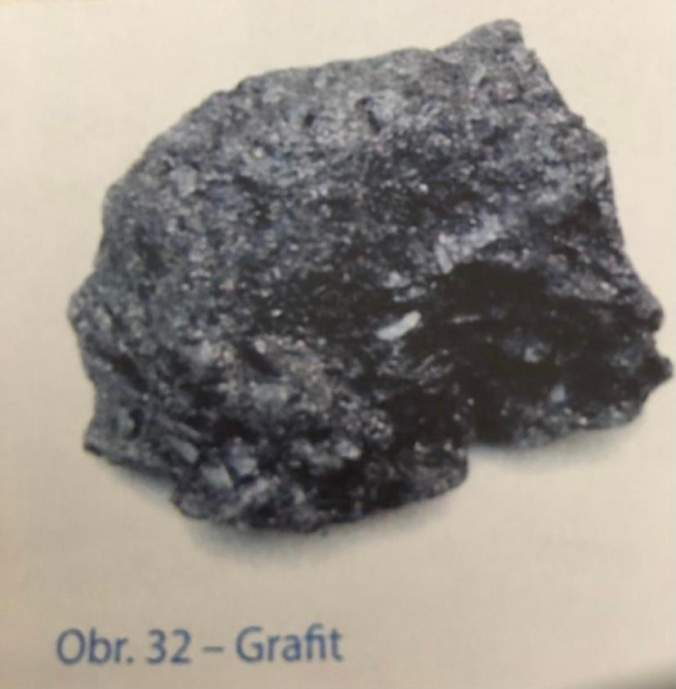
Prvky 14. skupiny
Uhlík (C)
Tuha (grafit)
-přírodní modifikace uhlíku
-černá, měkká látka (výroba tužek)
-vede elektrický proud
Použití: výroba elektrod, tavící kelímky,
Moderátor (zpomalovač neutronů)
jaderných reaktorech,
mazadlo ložisek)
Notes:
8

Slide 9
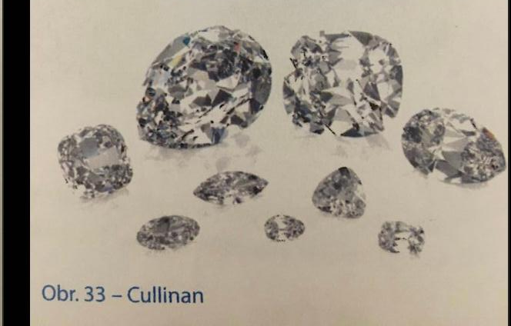
Prvky 14. skupiny
Uhlík (C)
Diamant
-bezbarvá forma uhlíku
-nejtvrdší přírodní látka
-nevede elektrický proud
Použití: šperkařství,
technické diamanty – řezné,
vrtné a brusné nástroje
Notes:
9

Slide 10
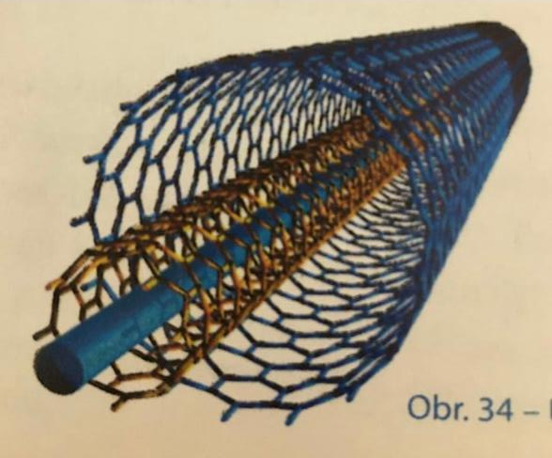
Prvky 14. skupiny
Uhlík (C)
Fulleren
-uměle vyrobená forma uhlíku, ve kterém jsou atomy
uhlíku uspořádány tak , že vypadají jako fotbalový
míč
Použití: uhlíkové nanotrubičky
– supravodivé
(v elektrotechnice)
Notes:
10

Slide 11
Prvky 14. skupiny
Uměle vyrobené formy uhlíku: saze, aktivní uhlí, koks
Saze -plnidlo při výrobě pryže, pneumatik, plastů
černý pigment pro výrobu tiskařské černě, tuše
Aktivní uhlí – adsorbuje škodlivé látky – lék proti průjmu,
a otravě, filtry do plynových masek i do digestoří
Koks – se vyrábí v koksárnách karbonizací černého uhlí-
k topení, palivo do vysokých pecí pro výrobu Fe
Notes:
11

Slide 12
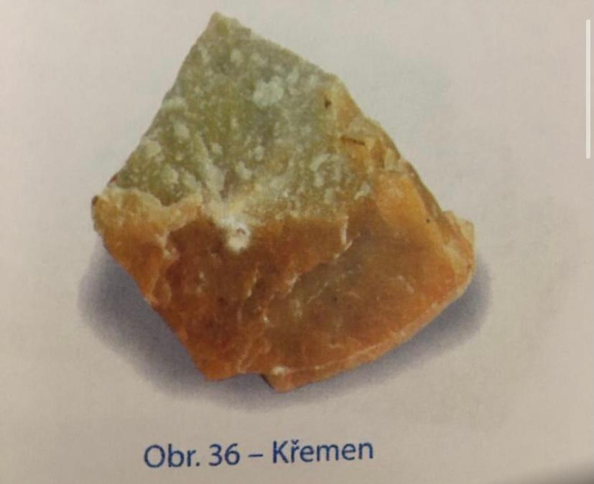
Prvky 14. skupiny
Křemík(Si)
- druhý nejrozšířenější prvek v zemské kůře(28%)
- jeho nejdůležitější minerál KŘEMEN (SiO2)
-modrošedý, křehký, stříbrolesklý, tvrdý polokov
-odolný proti kyselinám (anorganickým)
-biogenní prvek-u člověka
v pojivových tkáních, kostech,
kůži, průdušnici
-ve formě SiO2 –
v rostlinných buňkách(přesličky)
Notes:
12

Slide 13
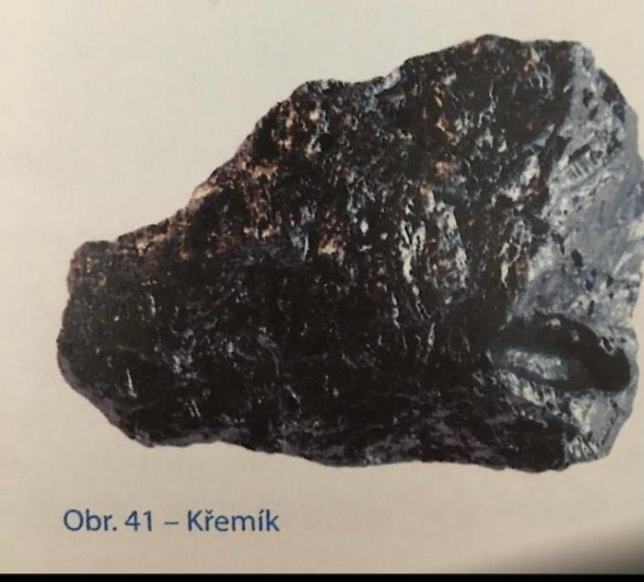
Prvky 14. skupiny
Křemík(Si)
Použití:
Polovodičové elektronické součástky – tranzistory, počítačové čipy, fotovoltaické články,
Ve formě SiO2 – výroba skla porcelánu,
Silikony(siloxany) – významné sloučeniny Si
Notes:
13

Slide 14
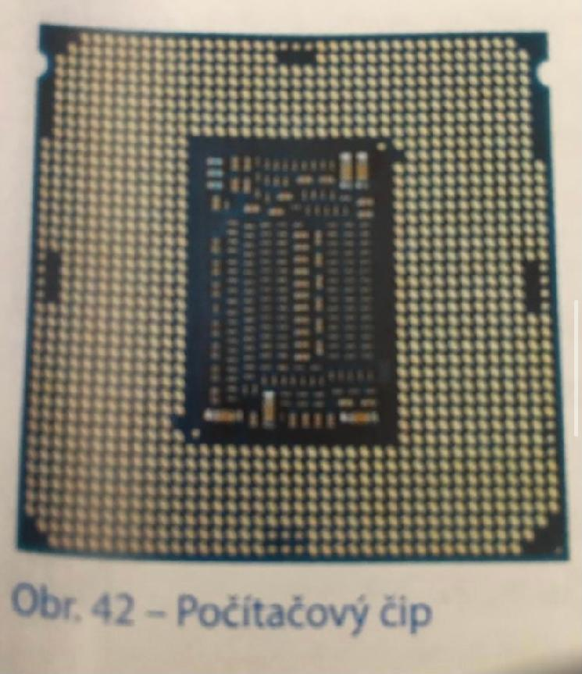
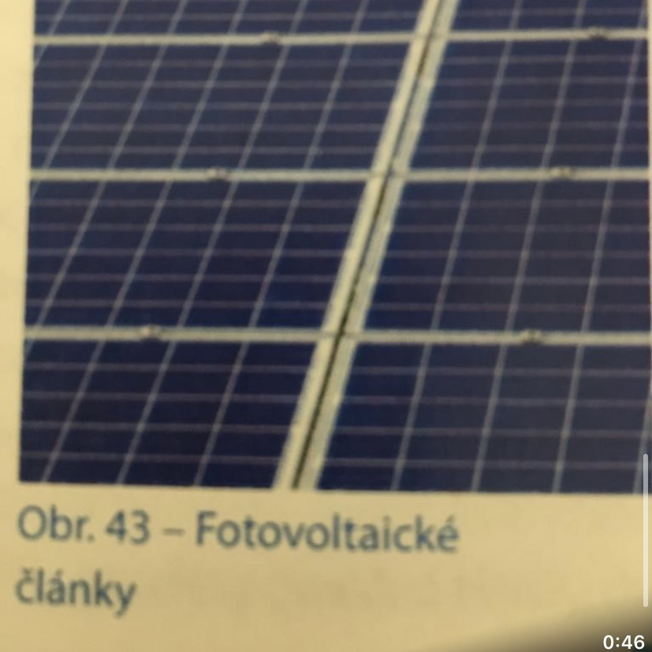
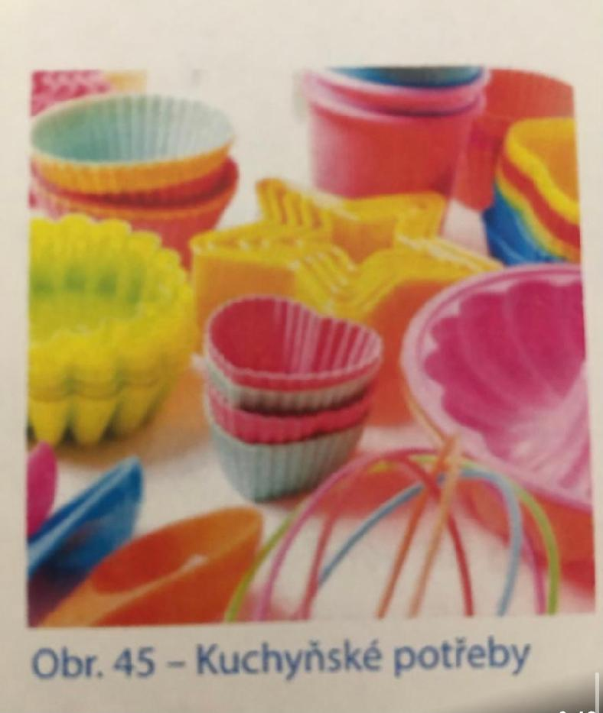
Polovodičové elektronické součástky

Slide 15
Prvky 14. skupiny
Cín(Sn)
-vzácný prvek v zemské kůře
-je nejdůležitější rudou CÍNOVEC (kasiterit) SnO2
-stříbrolesklý, měkký, kujný, tažný a nízkotavitelný kov
součást slitiny BRONZ (slitina cínu a mědi)
-odolný proti korozi a zdravotně nezávadný
Použití: staniol, je složkou slitin bronzu a pájky (slitina
cínu a olova)
Notes:
15

Slide 16
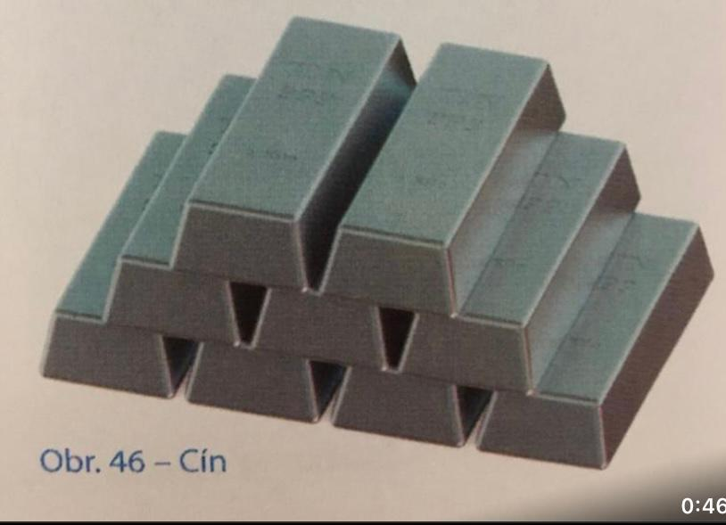
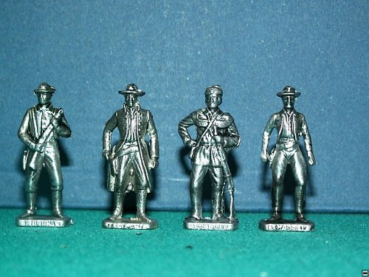
Cín
Notes:
16

Slide 17
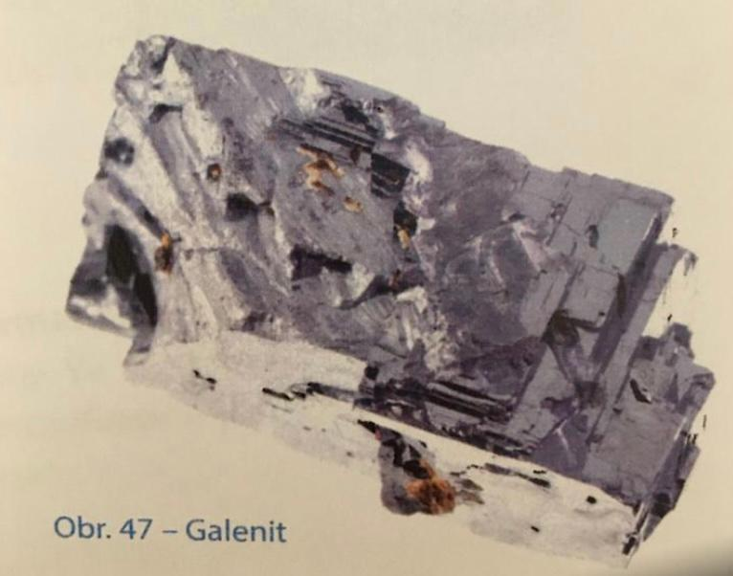
Prvky 14. skupiny
Olovo(Pb)
-řídce zastoupen v zemské kůře
-stříbrolesklý, měkký, toxický, těžký a lehce tavitelný kov, znám už od starověku
-je nejdůležitější minerál GALENIT PbO
Použití: pro výrobu střeliva,,
olověné akumulátory, olověné sklo
Slitina s cínem - PÁJKA
Notes:
17

